Slide 1
폴인텍, Fall in Tech 2023학년도 졸업 작품 중간 발표
-AI융합소프트웨어학과 B반 3조 문세록, 전상우, 이유란, 송우승-

Slide 2
목차
프로젝트 소개
사용 기술
구조 소개
기능 소개
프로젝트 진행도 & 개발 상황
프로젝트 점검
시연

Slide 3
프로젝트 소개
“기술에 빠져들다, 폴인텍”
폴리텍 인천캠퍼스 재학생만을 위해 제안된 커뮤니티 서비스
재학생들을 위한 학사 일정 제공
모바일 학생증 기능 추가

Slide 4
프로젝트 핵심
오류 없이 빠르고 쾌적한 재학생 전용 앱!
우리 캠퍼스만의 새로운 커뮤니티를 만들자!
번거로운 학생증 발급 절차를 보다 간편하게!

Slide 5



사용 기술
React Native JSP Node.js / Express.js
(애플리케이션 개발) 관리자 페이지 개발 API 서버 개발

Slide 6



사용 기술
MySQL CloudType Google Cloud
(데이터베이스) (API 서버 업로드 용 클라우드) (데이터베이스 업로드)

Slide 7
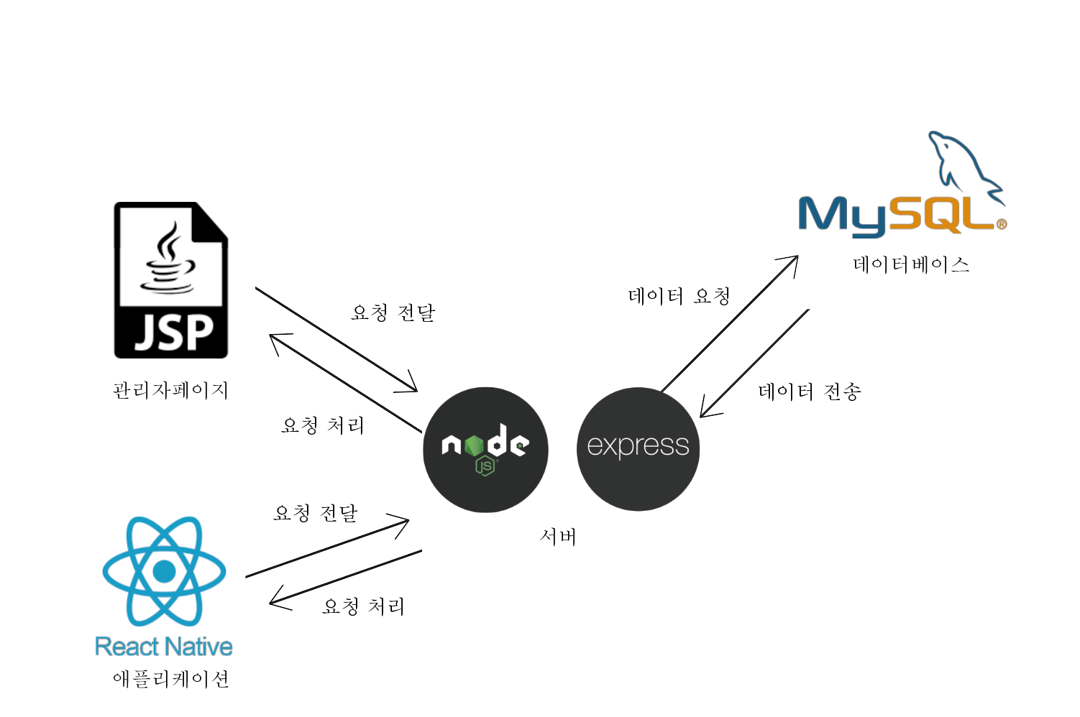
프로그램 구조도

Slide 8
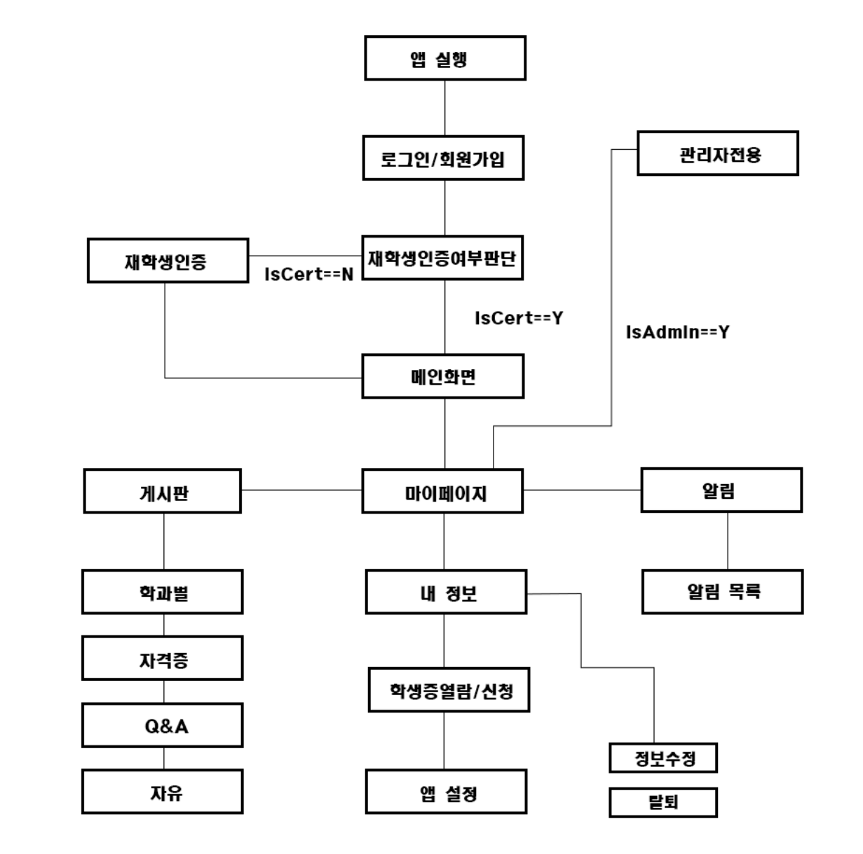
메뉴 구조도

Slide 9
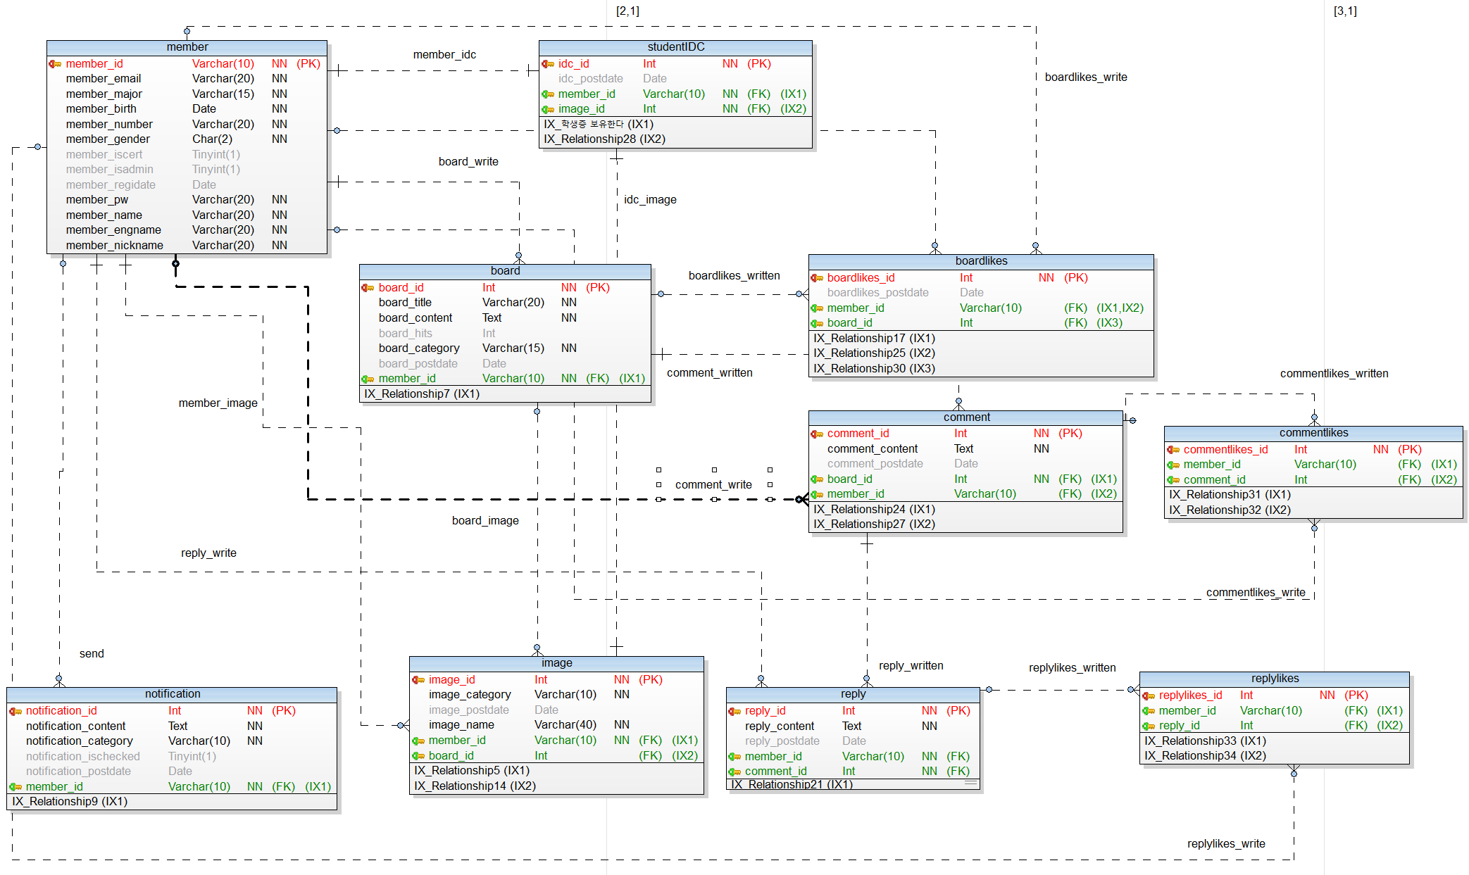
데이터베이스 구조도

Slide 10
프로젝트 주요 기능
재학생 인증 | 재학생 인증 여부 판단 | 로그인 한 회원이 isCert값을 체크해 인증 여부 판단
 | 재학생 인증 프로세스 | 회원이 재학생임을 인증할 수 있는 이미지 서버로 전송 후 관리자가 체크해 isCert값 업데이트
게시판 | 게시판 | 학과, 자격증, Q&A, 자유 등 여러 분야의 글을 항목으로 만들어 분류
 | 게시글/댓글/좋아요 | 게시글/댓글 등록, 삭제, 수정, 열람 기능, 좋아요 기능
마이페이지 | 내 정보 | 회원 정보 열람, 수정, 탈퇴 기능
 | 앱 설정 | 다크 모드 여부, 알림 설정 기능
알림 | 알림 | 회원에게 앱 알림 전송
학생증 | 학생증 열람 | 회원이 소지중인 학생증을 열람
 | 학생증 발급 | 회원이 학생증용 사진과 정보를 서버에 전송, 관리자가 체크 후 모바일 학생증 발급
관리자 | 회원, 게시글 관리 | 회원 목록, 정보 확인, 문의 확인, 신고 처리 등

Slide 11
프로젝트 진행도
구분 | 상세 | 진행율 | 담당자
데이터베이스 | MySQL 데이터베이스 구축 | 100% | 문세록
 | Google Cloud에 DB 업로드 및 연동
API 서버 | 회원 관련 API 개발 | 100% | 전상우, 송우승
 | 게시글 관련 API 개발 | 80% | 송우승
 | 재학생 인증용 프로세스 개발 | 0%
 | 클라우드에 서버 업로드 | 100% | 문세록
애플리케이션 UI | 회원가입/로그인 페이지 구현 | 50% | 이유란
 | 메인화면 구현 | 30% | 이유란
 | 마이페이지 구현 | 0% | 전상우
 | 게시판 구현 | 20% | 이유란
 | 재학생 인증 신청 페이지 구현 | 0% | 문세록
관리자 전용 페이지 | 회원관리, 게시글 관리 페이지 구현 | 0%
 | 신고 관리 페이지 구현 | 0%
 | 고객센터 설립(카카오톡 채널 사용) | 0%
학생증 | 학생증 신청/발급 프로세스 개발 | 0%
추가기능 | 이미지 업로드 기능 | 0% | 미정
 | 회원 등급 기능 | 0%

Slide 12
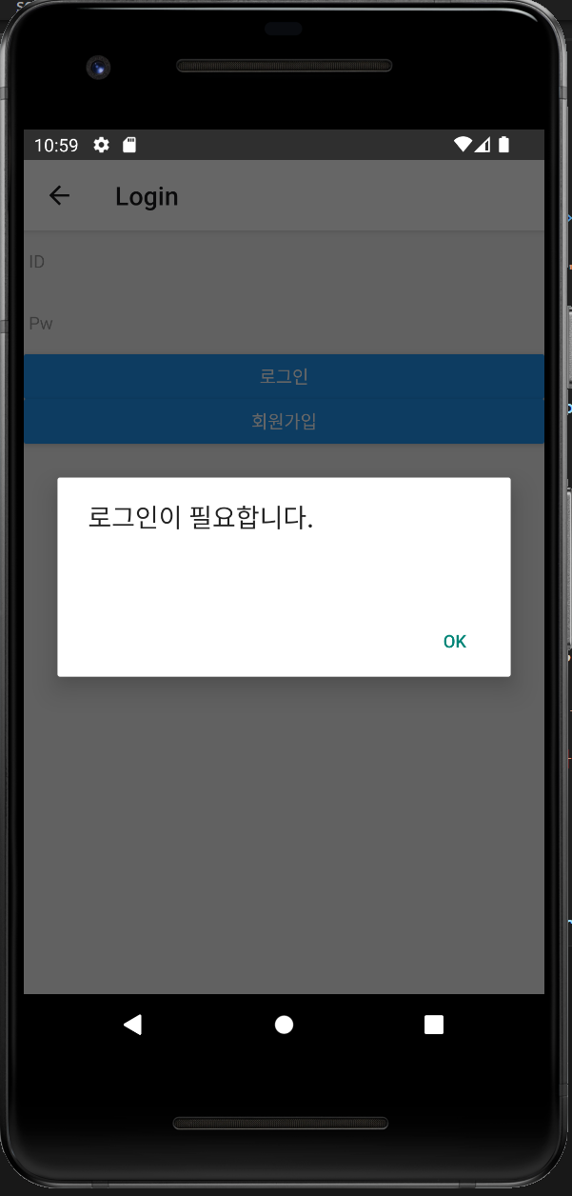
개발 상황
로그인 화면
로그인이 되어 있지 않을 경우 알림창 표시
이후 아이디+비밀번호 입력 후 로그인 진행

Slide 13
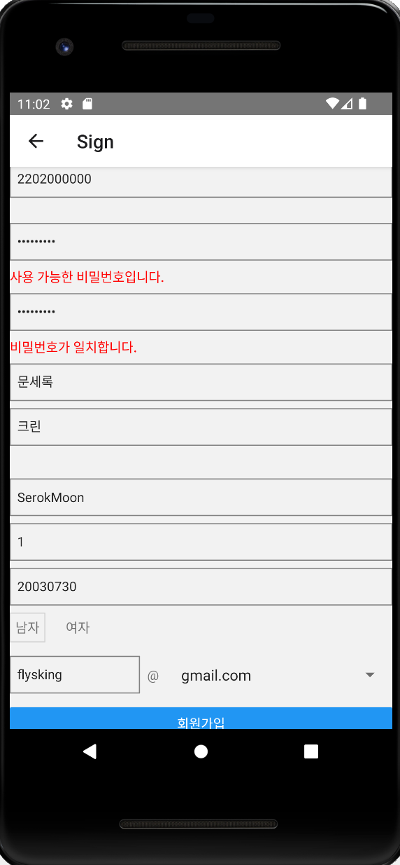
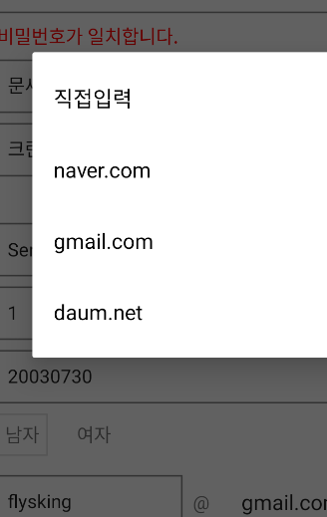
개발 상황
회원가입 화면
학번, 비밀번호 등을 입력 가능
이메일 박스 클릭 시 선택 가능

Slide 14
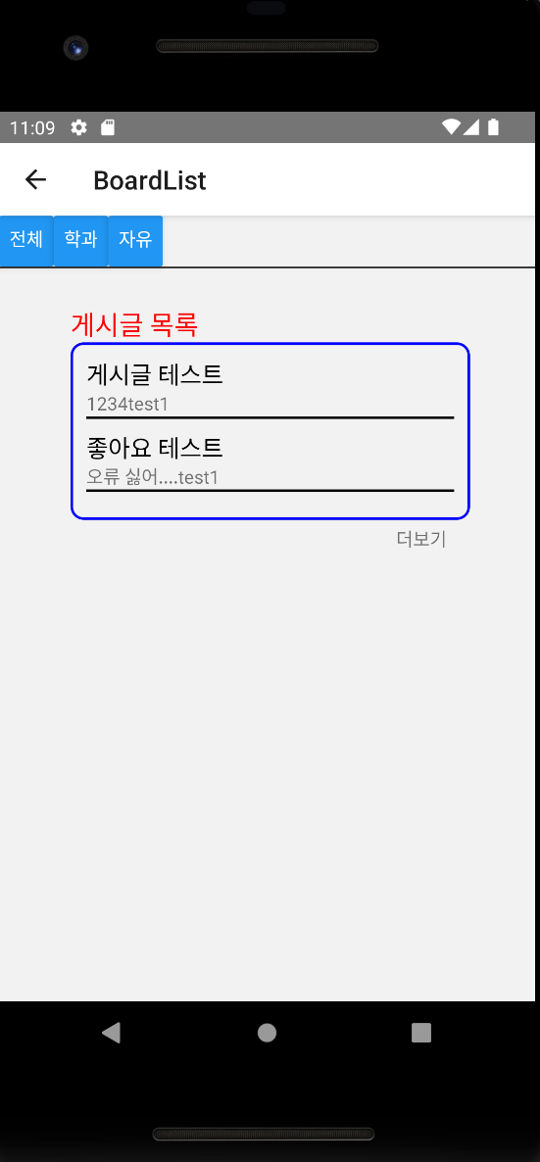
개발 상황
메인 화면
게시판 종류(전체,학과,자유)별로 최근 생성된 게시글 목록을 보여줌 (최대 5개).
더보기 클릭 시 선택한 게시판 상세보기로 이동

Slide 15
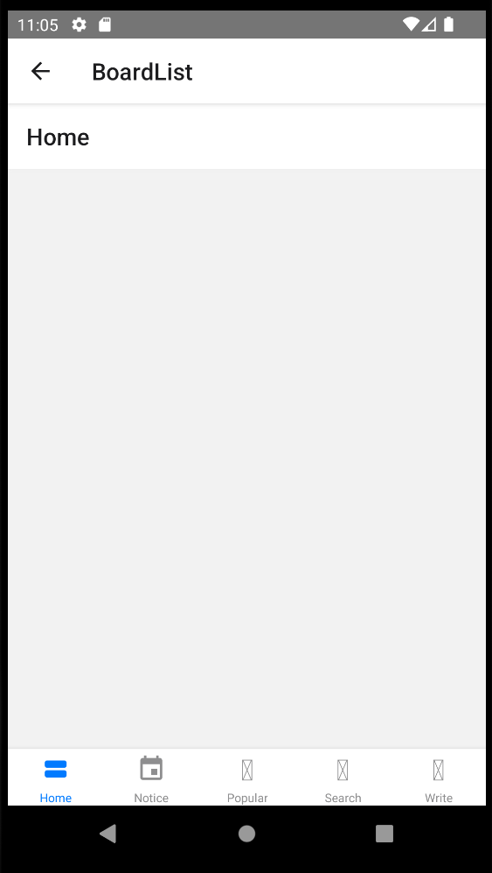
개발 상황
게시판 상세
게시판 대문, 공지, 인기글, 검색창, 글 작성 탭 중 하나 선택 가능

Slide 16
프로젝트 점검
추가 예정 | 재학생 인증, 모바일 학생증, 게시글 수정 및 삭제, 댓글과 대댓글 작성, 이미지 삽입
문제점 | 모듈 간의 잦은 충돌 및 오류 발생으로 인한 개발 속도 지연 리액트 스택 네비게이터에 대한 이해 부족으로 앱 구조 설계 미흡
해결 방안 | 깃허브 연동을 통한 개발 환경 통일화, 조원 전체 스택 네비게이터 실습

Slide 17
감사합니다.

